Slide 1
海 報 製 作

Slide 2
排版(示範)
作品標題
摘要
目的
動機
方法與過程
討論
結論
應用
參考資料
研究結果

Slide 3
作品標題（恐怖版）
3D仿生昆蟲翅膀感測器設計-利用SERS偵測微量汙染物分子 Use the 3D Biomimetic Structure of Insect Wing and SERS to Detect Water-pollutant Molecule

Slide 4
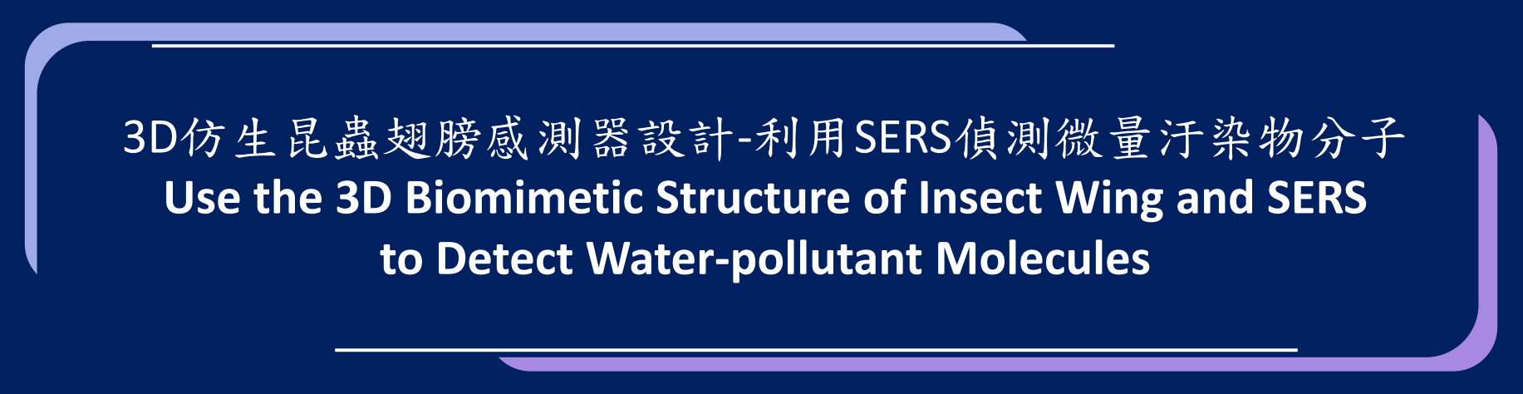
作品標題（精緻版）

Slide 5
摘要
作品說明書上的摘要
本研究將利用金龜子翅膀結構做為仿生結構模版，利用PDMS（聚二甲基矽氧烷polydimethylsiloxane）轉印形成仿生3D結構，再以熱蒸鍍法將貴金屬銀共同鍍於PDMS奈米結構上，利用場發式電子顯微鏡（Field Emission Scanning Electron Microscope, FESEM）觀察貴金屬銀在PDMS表面是否有形成類似奈米島的金屬陣列，如果成功佈署會因其結構形成非常強的三維熱點效應（3D hot-spots）。同時也將比較平版狀的仿生結構PDMS之可撓式SERS（表面增強拉曼光譜: Surface-enhanced Raman spectroscopy）效應，與檢測其SERS檢測之靈敏度及穩定性。我們為了尋找金龜子翅膀結構能達成SERS檢測能力的最佳條件，我們檢測25、30、35銀奈米粒子（Ag Nano-particles,AgNps）蒸鍍厚度於四種基板，分別是金龜子原翅（Beetle Wings:BWS）、轉印的金龜翅膀結構（PDMS-BWS）、平面的PDMS（PDMS-plate）、普通載玻片（Glass），最後以染料（羅丹明6G）及標準汙染檢測分子（4-MBA）等做為檢測物，期望未來可應用於環境污染、工業廢水等水質汙染檢測之用。

Slide 6
縮減作品說明書的文章
現在花一點時間想一下，如果今天你只有一分鐘向評審推銷你的作品…..
在這一分鐘內會講的東西就是你的主軸，由主軸延伸來決定要放入的內容，其他細節再用其他方式補充，才不會模糊重點。
長話短說，不要直接複製貼上作品說明書的段落。
(看懂之後，重新講一遍的概念)

Slide 7
縮減作品說明書的文章
可以寫成…..
本研究利用金龜子翅膀做為仿生結構模版，利用PDMS（聚二甲基矽氧烷polydimethylsiloxane）轉印形成仿生3D結構，使其能夠增強拉曼光譜訊號，達成可撓式SERS（表面增強拉曼光譜: Surface-enhanced Raman spectroscopy）的效果，我們尋找金龜子翅膀結構能達成SERS檢測能力的最佳條件，而且相較於現在市面上的檢測發法更為經濟，期望未來可應用於環境污染、工業廢水等水質汙染檢測之用。

Slide 8
重點
該選哪些內容展示?
核心概念、能幫觀眾瞭解作品、忌文字太多。
哪些圖片應該放進海報?
重要儀器設置、數據結果。
哪些東西可以不用展示?
過於重複的文字、普通的實驗器材（鑷子、培養皿）。

Slide 9

排版（圖片與圖解）
圖2 成品展示

Slide 10
排版（圖表與說明）
表2 實驗測量結果
實驗1 | 實驗2
1 | 2
1 | 2

Slide 11
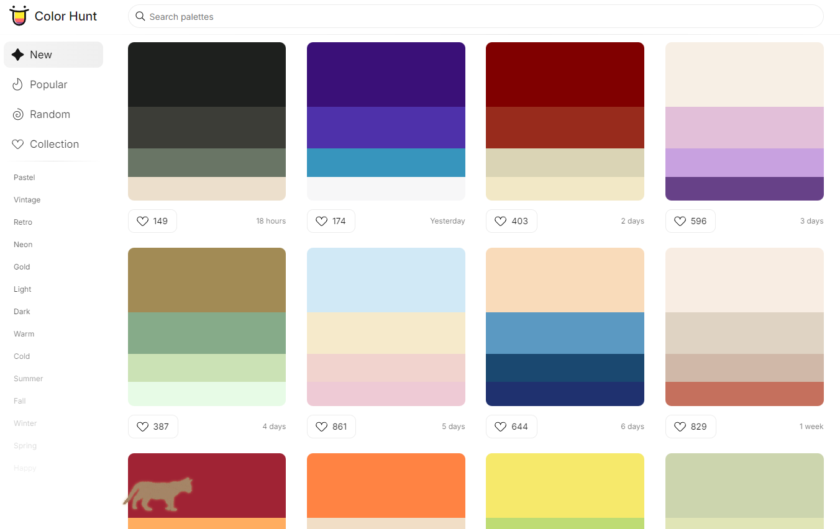
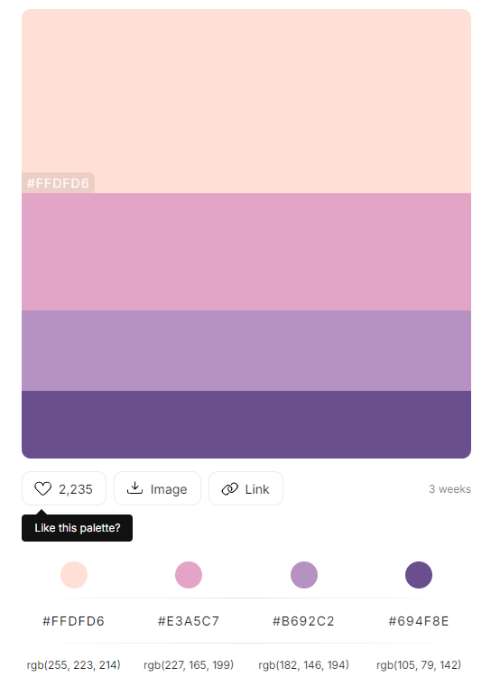

美觀（顏色選擇）
推薦網頁
Color hunt

Slide 12
美觀（文字圖片對齊）
原本段落的樣子，尾端長短不齊。
(一)根據拉曼光譜分析顯示，在我們所使用的四個檢測物中，有結構的PDMS，(PDMS-BWS)拉曼檢測效果比鍍銀的金龜子原翅(BWS)和鍍銀的平面PDMS(PDMS-plate)來的好，可以證明有成功轉印結構且鍍銀PDMS(PDMS-BWS)基板能成功使檢測結果變得更明顯，惟在4-MBA濃度小至10 ⁻⁶ ，PDMS-BWS訊號較不明顯。

Slide 13
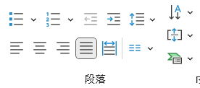
美觀（文字圖片對齊）
使用兩邊對齊按鈕可使段落完整對齊。
(一)根據拉曼光譜分析顯示，在我們所使用的四個檢測物中，有結構的PDMS，(PDMS-BWS)拉曼檢測效果比鍍銀的金龜子原翅(BWS)和鍍銀的平面PDMS(PDMS-plate)來的好，可以證明有成功轉印結構且鍍銀PDMS(PDMS-BWS)基板能成功使檢測結果變得更明顯，惟在4-MBA濃度小至10⁻⁶，PDMS-BWS訊號較不明顯。

Slide 14
美觀（文字）
字體要選哪一個呢?
中文微軟正黑體
英文Time New Roman。
文字大小多少?
自己面對海報1.5公尺要能閱讀內容。

Slide 15
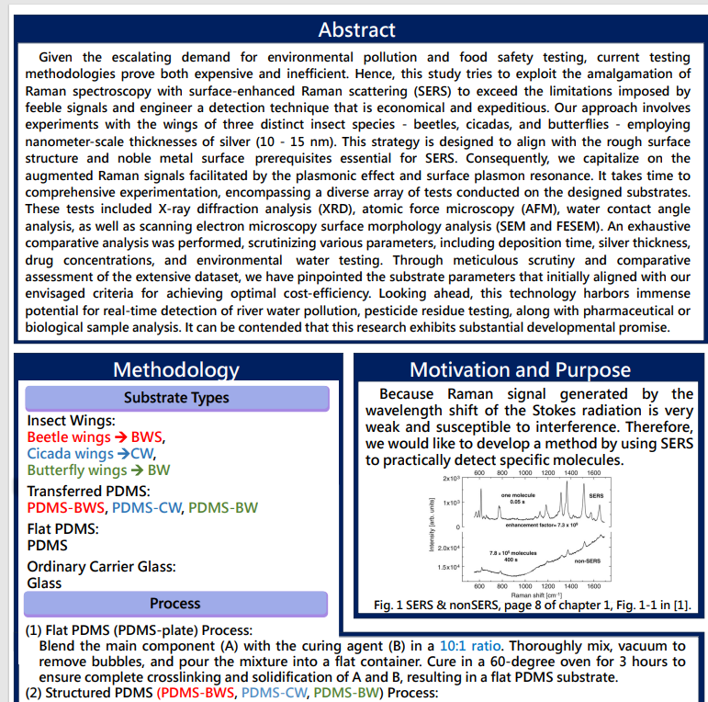
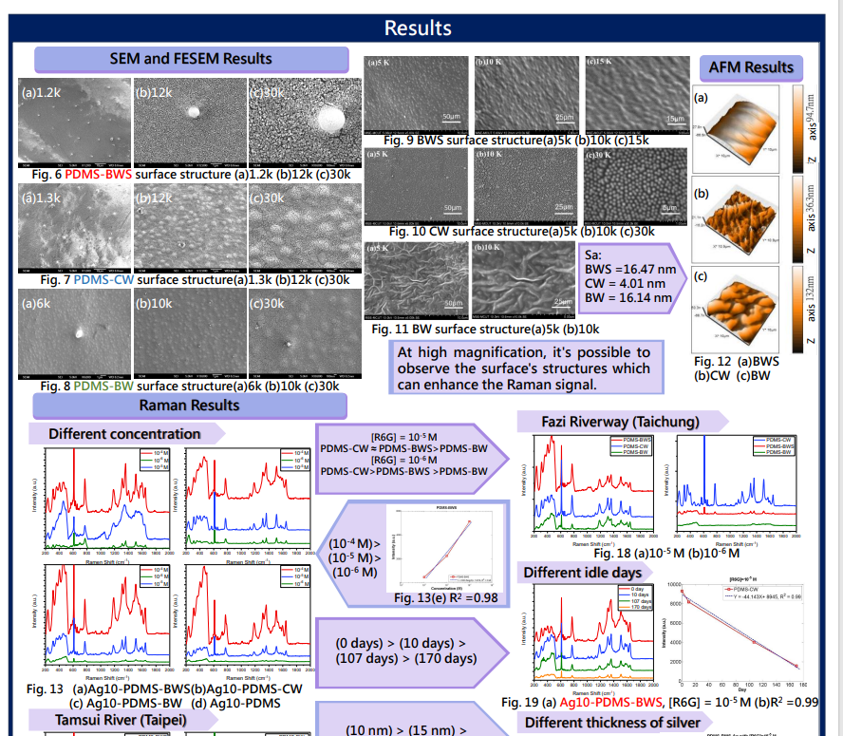
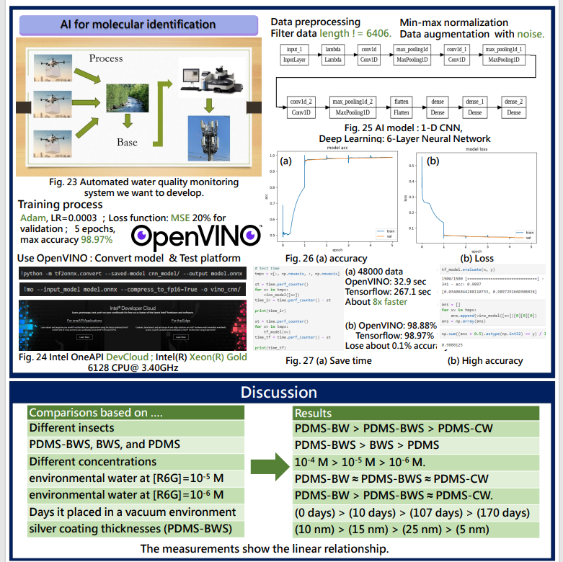
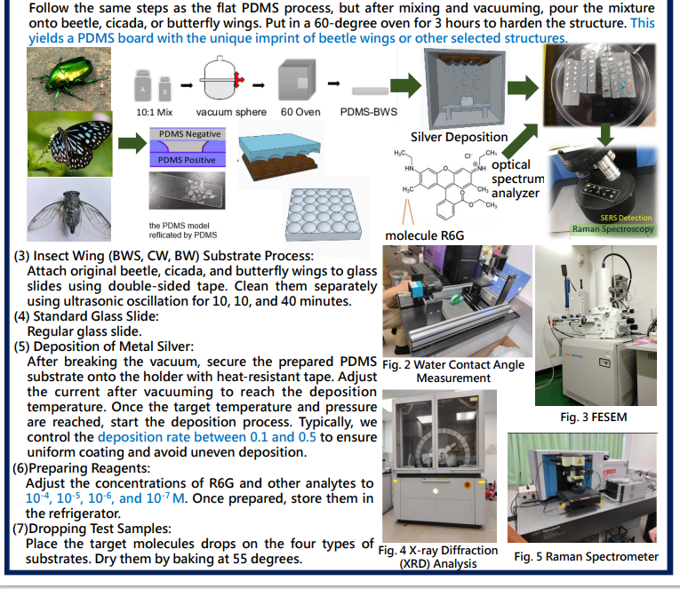
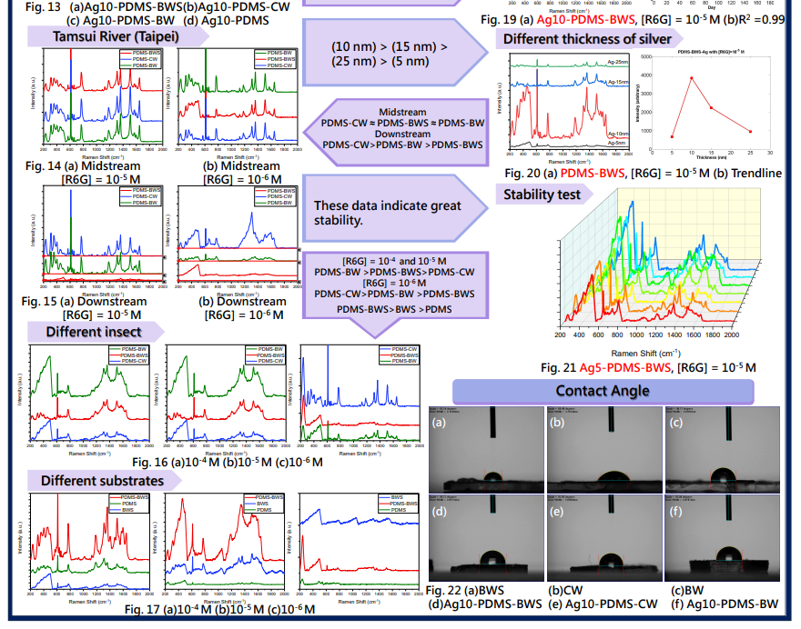
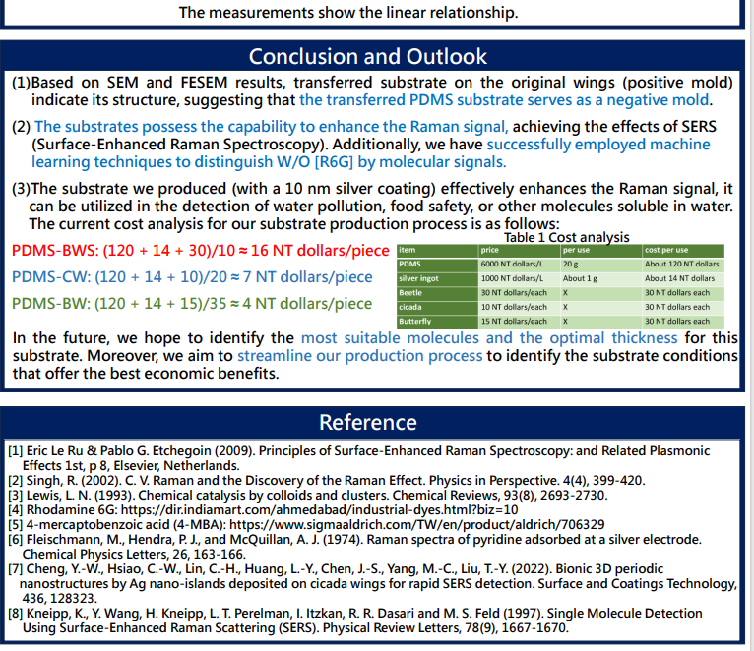
作品參考

Slide 16
作品參考(左)

Slide 17
作品參考(中)

Slide 18
作品參考(右)

Slide 19
The End

